Slide 1

CIT Základní pojmy
Díl I

Slide 2
Číslicová technika
Téma Základní pojmy
Předmět CIT
Ročník 2
Autor Ing. Leoš Juránek
Datum září 2019

Slide 3
Index
Základní pojmy
Převod analogové veličiny na číslicovou
Množství informace
Zobrazení veličiny
Signál
3
next

Slide 4
Základní pojmy
Nová kapitola
4
previous
next
index

Slide 5
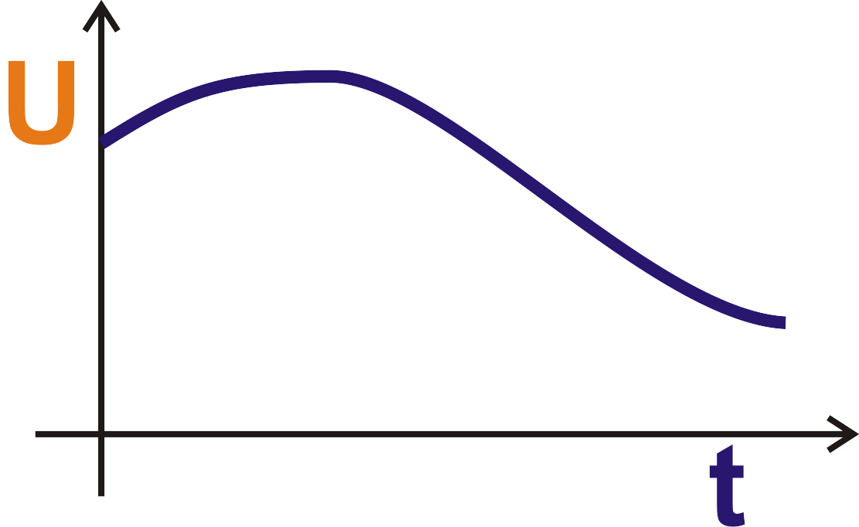
Analogová veličina
5
previous
next
index

Slide 6
Analogová veličina
Vlastnosti analogové veličiny
Mění se spojitě
Může nabývat nekonečného množství hodnot
6
previous
next
index

Slide 7
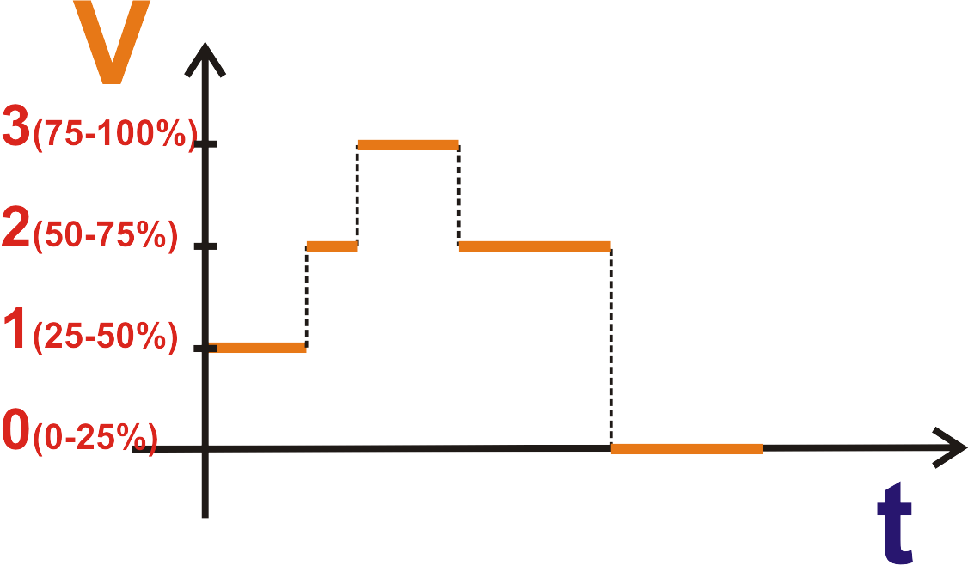
Číslicová veličina
7
previous
next
index

Slide 8
Číslicová veličina
Vlastnosti číslicové veličiny
Mění se skokově
Může nabývat konečného počtu stavů (konečné množiny hodnot)
8
previous
next
index

Slide 9
Převod analogové veličiny na číslicovou
Pro převod mezi analogovou a číslicovou veličinou se používá A/D převodník
Pro opačný převod se použije D/A převodník
9
previous
next
index

Slide 10
Množství informace
Elementární množství informace
Je nejmenší množství informace
Je reprezentováno dvěma stavy vypnuto a zapnuto (0-1, OFF-ON, FALSE-TRUE)
Jednotkové množství informace se nazývá bit (binary digit)
10
previous
next
index

Slide 11
Zobrazení veličiny
Zobrazení
Analogové
Číslicové
11
previous
next
index

Slide 12
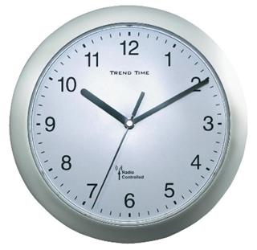
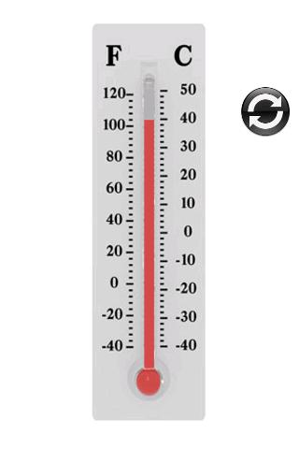
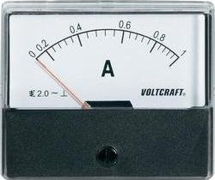
Zobrazení veličiny
Analogové zobrazení
je zobrazení analogové nebo číslicové veličiny
Ručkový měřící přístroj
Hodiny
Teploměr
12
previous
next
index

Slide 13
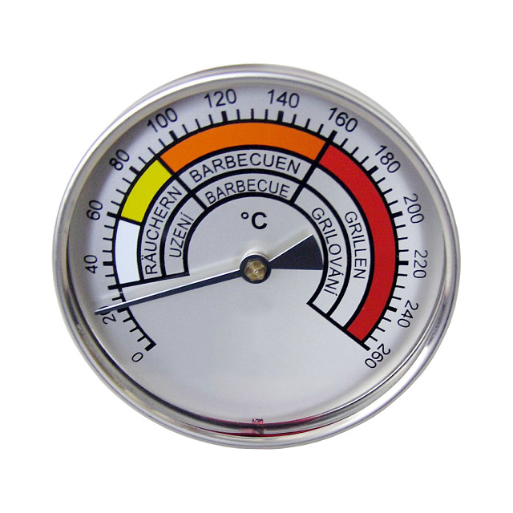


Zobrazení veličiny
Vlastnosti analogového zobrazení
výhoda – názorné (viditelné z velké vzdálenosti)
nevýhoda – veličinu lze zobrazit s omezenou přesností
13
previous
next
index

Slide 14
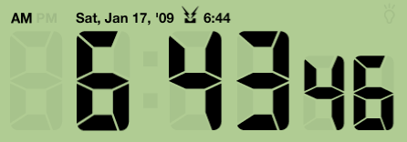
Zobrazení veličiny
Číslicové zobrazení veličiny
je zobrazení číslicové veličiny
zaplnění zásobníku (svítí, nesvítí),
chod motoru (svítí, nesvítí),
zobrazení času (segmentový zobrazovač)
14
previous
next
index

Slide 15
Zobrazení veličiny
Vlastnosti číslicového zobrazení
výhoda – přesné zobrazení
nevýhoda – přesnost je dána počtem bitů; není názorné
15
previous
next
index

Slide 16
Signál
Signál je fyzikální veličina, která nese informaci
Může to být elektrické napětí, elektrický proud, světelné záření, magnetické pole, elektromagnetické záření, zvuk
16
previous
next
index

Slide 17
Konec
17
previous
next
index

